Slide 1
NoSQL数据库研究
邓子艳，张刚 2013/07/06

Slide 2
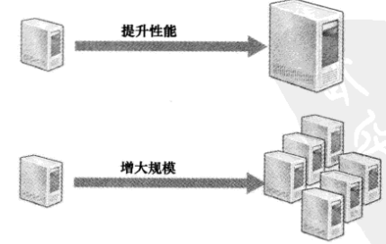
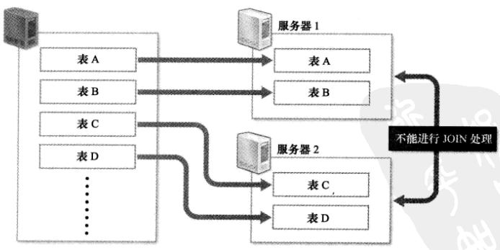
产生背景
传统数据库面临的挑战及应对策略
大数据量：垂直扩展，水平扩展
结构单一：数据越来越多样化

Slide 3
关注NoSQL的原因
A. 避免不必要的复杂性, 某些应用并不需要关系数据库提供的众多特性及强数据一致性
B. 某些场合牺牲可靠性提升性能
C. 水平扩展并运行在通用硬件上
D. 高吞吐量
E. 'one size fits all'的数据库设计思想在以前和现在都是错误的
F. Centrelized，数据库模型设计之初没有考虑分布式和分区
G. 编程语言和设计架构的演化
H. 云计算的需求
I. RDBMS加内存缓存的模式对比构建之初即考虑扩展性的系统的优劣
J. 降低构建数据库集群的复杂度和成本
H.解放人力

Slide 4
NoSQL简介
NoSQL(Not only SQL)
NoSQL不是一种数据库，而是一种数据结构化存储方法的集合，一些非关系型数据库都是针对某些特定的需求而出现的。
NoSQL 描述:Next Generation Database focus on
non-relational, distributed, open-source
horizontally scalable, schema-free, easy replication
simple API, eventually consistent /BASE (not ACID)
huge amount of data and more
http://nosql-database.org/

Slide 5
适用场景
取代关系型数据库的弱势处理（大数据量的读写）。
作为关系型数据库之外的另一种选择。
谁在用
互联网巨头：Google ，Facebook，Twitter，Yahoo，淘宝，新浪微博…
科学计算：CERN CMS(DMS,WMS) ,Fermilab –CouchDB ATLAS Distributed Data Manager called DQ2(DQ2)—Hadoop HBase
ATLAS PanDa monitoring--Cassandra

Slide 6
优势
易于数据的分散（扩展性好）
便宜，只需要普通商务机。
打破性能瓶颈。
大数据量
例：Google BigTable大集群管理数千台服务器，6PB数据。
没有固定的模式（schemaless）

Slide 7
NoSQL与RDBMS的关系
不是替换关系
应用场景不一样
强一致性领域：银行，订票系统
弱一致性：web应用
当前，在绝大多数领域RDBMS还占据主流地位
NoSQL作为RDBMS之外的一种解决方案。

Slide 8
NoSQL分类
当前共有150多种NoSQLs
键/值存储库
Redis
MemcacheDB
文档库
CouchDB
MongoDB
图形数据库
Neo4j
列存储库
Hadoop HBase
Cassandra

Slide 9
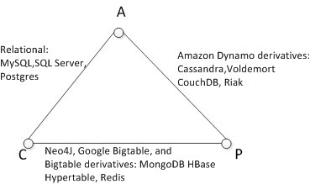
NoSQL理论基础：
CAP，BASE和最终一致性是NoSQL数据库存在的三大基石。
CAP理论：
Eric Brewer教授指出了著名的CAP理论，后来Seth Gilbert 和 Nancy lynch两人证明了CAP理论的正确性。
一个分布式系统不可能满足一致性，可用性和分区容错性这三个条件，最多只能同时满足两个。
BASE &&最终一致性
BASE模型反ACID模型，牺牲高一致性，获得可用性或可靠性： Basically Available 基本可用， Soft state 软状态 ，Eventually consistent 最终一致

Slide 10
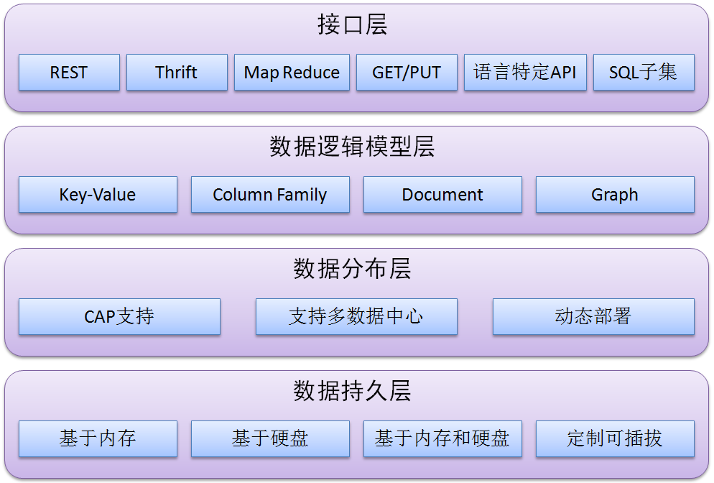
NoSQL的整体架构

Slide 11
接口层（Interfaces）
为上层应用提供合适和方便的数据调用接口，而且提供的选择远多于传统的关系型数据库，主要有六大类接口：
其一是常见的 REST（Representational State Transfer），采用REST的产品有HBase和CouchDB等。
其二是源自Facebook的RPC协议Thrift，支持Thrift的产品 有HBase和Cassandra等。
其三是用于大规模数据处理的Map Reduce，其相关产品有HBase，CouchDB和MongoDB等。
其四是类似于Memcached的Get/Put方式，采用Get/Put的 产品有Voldemort等。
其五是提供语言特定（Language Specific）的API，例如MongoDB提供对多种语言的驱动Python，Java等，。
最后一个是提供SQL的子集，虽然“Join”在NoSQL属于禁忌，但 是提供一个SQL的基本子集来方便用户也是一个不错的想法。

Slide 12
数据逻辑模型层（Logical Data Model）
这层的主要作用是描述数据的逻辑表现形式，而且与关系型数据库相比NoSQL在逻辑表现形式方面相当灵活，主要有四种形式：
最普通的Key- Value形式，这种形式在表现形式是比较单一，但是在扩展方面很有优势，采用Key-Value形式产品的有Voldemort等。
列式 （Column Family），这种形式与Key-Value相比其能支持更复杂的数据，但是在扩展方面稍逊一筹，其相关产品有BigTable，HBase和 Cassnadra等。
文档（Doucument）形式，文档形式源自于著名协作软件Lotus Notes，并且本质上与Key-Value形式非常相似，主要区别在于是那个Value只能存储文档形式的数据，同时文档形式在对复杂数据的支持和扩展 这两方面表现都还可以，采用文档形式的产品有MongoDB和CouchDB等。
图（Graph）式，图式的使用场景不是很广，主要是为基于图数据结构的数据“度身定做”的。

Slide 13
数据分布层（Data Distribution Model）
定义了数据是如何分布的，和关系型数据库不同的是NoSQL数据库可选择的机制比较多，主要有三种：
其一是用于水平扩展的CAP机制，支 持CAP的产品有HBase，MongoDB和Cassandra等。
其二是对多数据中心的支持，通过这个机制能够保证横跨多数据中心的NoSQL数据库 能非常平稳地运行，相关的产品有Cassandra等。
其三是支持动态部署，也就是能在一个生产集群中能动态并且平滑地添加或者删去一个节点

Slide 14
数据持久层（Data Persistence）
定义了数据的存储形式，主要有四种形式：
基于内存形式，这种形式速度最快，但是存在丢失数据的可能性，采 用内存的有Redis等。
基于硬盘形式，这种形式，在数据耐久性方面表现不错，但是在速度方面远不如基于内存的
基于 内存和硬盘的形式，因为这种形式主要结合前面两者的优点，所以其在速度上表现不错，同时数据也不会丢失，而且常被认为是最合适的方案，采用这种形式的产品 有Cassandra和MongoDB等。
定制可插拔（Custom Pluggable）形式，这种形式以灵活著称

Slide 15
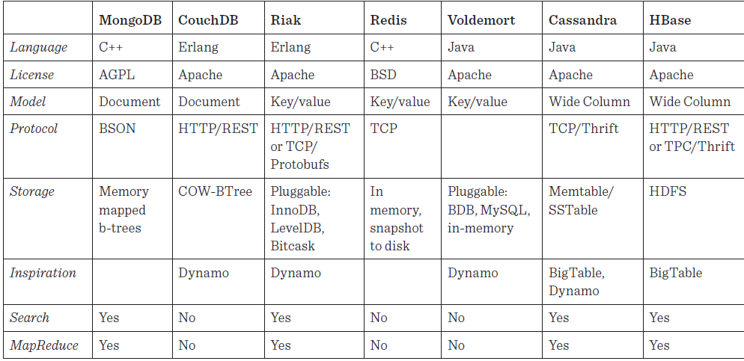

Slide 16
在DIRAC Accounting System的应用研究

Slide 17
DIRAC是由LHCb开发的管理网格计算的软件架构
DIRAC Accounting System
是DIRAC的记账系统，它收集并保存在网格上运行的作业的一些信息，包括作业种类、站点名称、用户ID、占用CPU时间等等。通过对这些信息的分析以达到全面掌握网格资源的使用情况的目的。
底层数据库为MySQL
研究使用NoSQL（MongoDB）的替换方案以应对未来的大数据量。

Slide 18
MongoDB--生于云端的数据库
Mongo(from humongous)是一个开源面向文档数据库。
设计目标及特点：
高扩展性，可以在多台机器之间优雅伸缩。
高并发的读写吞吐量。
高可用性，自动故障转移。
JSON存储格式提高读写效率。
全索引支持。
内建Map/Reduce支持。
内存映射引擎。

Slide 19
MongoDB 优势
对比RDBMS
有着其他NoSQLs的优势
对比其他NoSQLs
最像RDBMS的NoSQL
有功能完善的查询语言
发展成熟

Slide 20
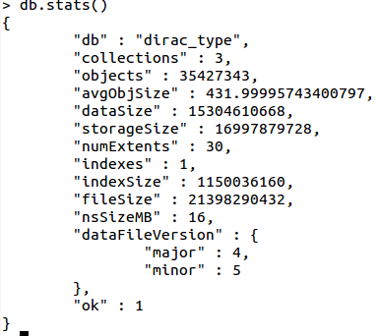
Datasize
MySQL：5.6GB
MongoDB：14GB

Slide 21
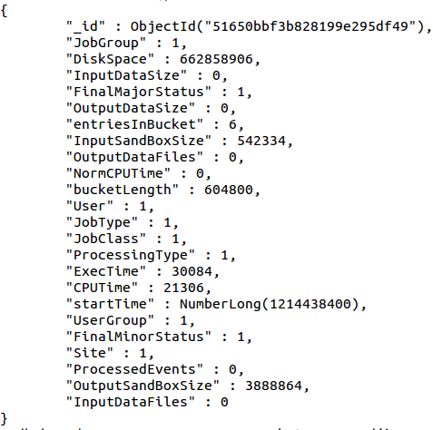
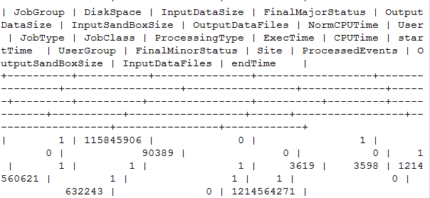
组织结构

Slide 22
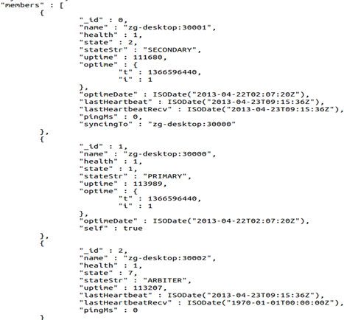
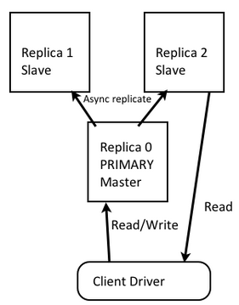
可用性
可用性是衡量数据库性能的重要指标，对于分布式存储系统尤为重要。
通过副本集(Replica sets)机制实现数据备份、自动故障转移。

Slide 23
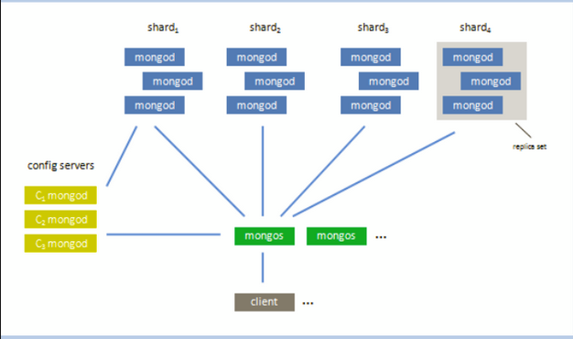
扩展性
MongoDB 分片集群组件
片。包含集合的一部分数据，通常是一个副本集。
Config servers。保存集群的一下元数据信息，通常为三个。
Mongos server。路由有户请求，使整个集群对用户透明

Slide 24
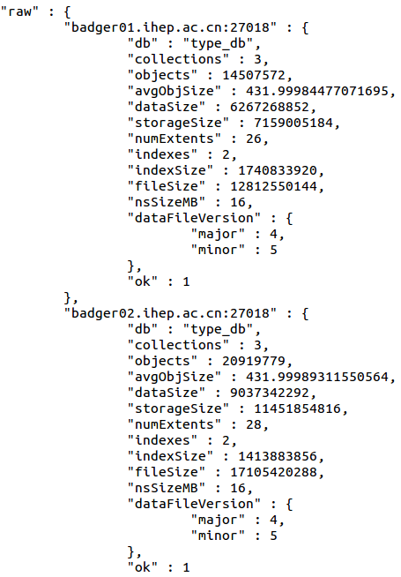
扩展性

Slide 25
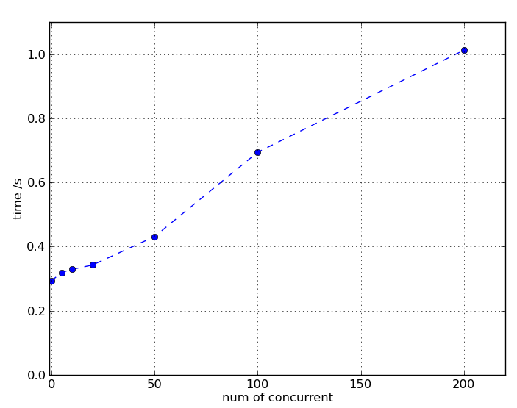
并发性测试
bg-jobs | 1 | 2 | 3 | 4 | 5 | avg(millis)
0 | 304 | 287 | 291 | 294 | 289 | 293
5 | 312 | 312 | 310 | 329 | 335 | 319.6
10 | 321 | 324 | 321 | 336 | 343 | 329
20 | 332 | 350 | 349 | 339 | 344 | 342.8
50 | 421 | 423 | 433 | 417 | 462 | 431.2
100 | 741 | 682 | 528 | 684 | 836 | 694.2
200 | 1523 | 1295 | 619 | 704 | 921 | 1012.4

Slide 26
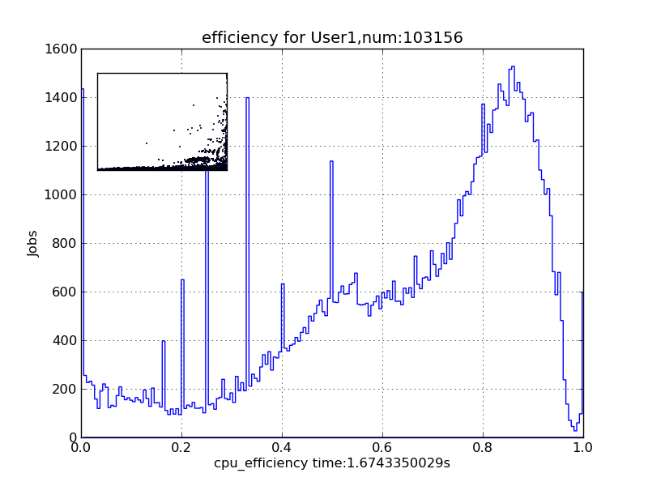
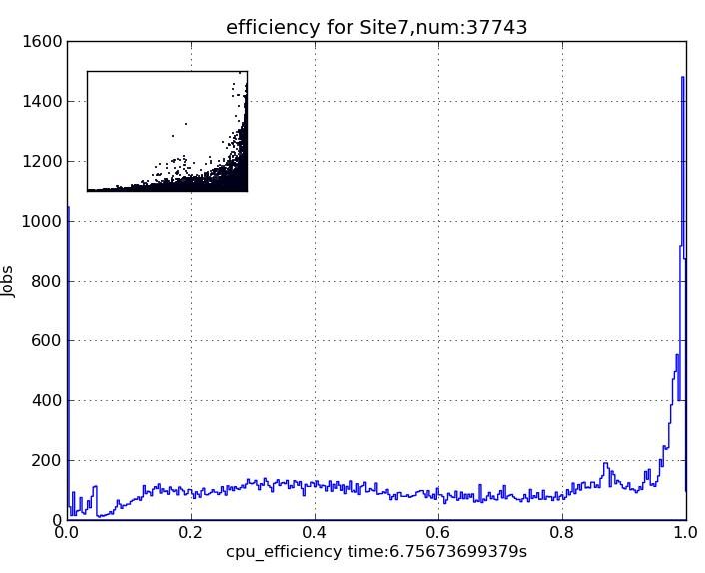
分析图表示例
CPU 效率分析
左图某一用户某一时间段CPU效率分布
右图某一站点某一时间段CPU效率分布

Slide 27
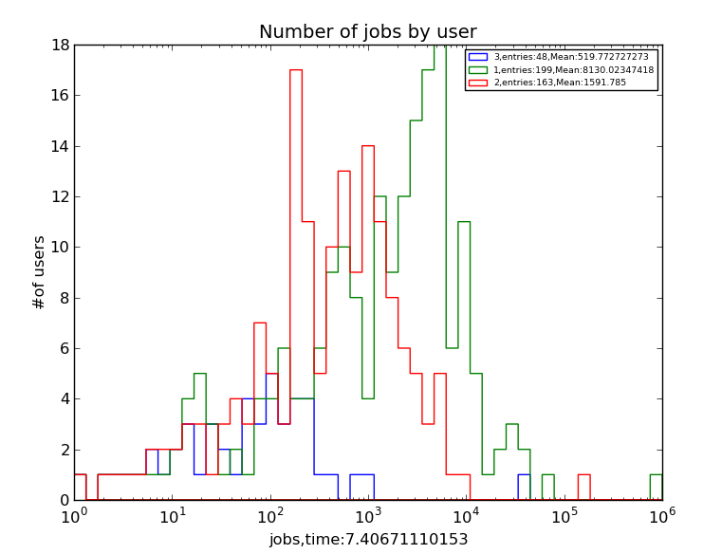
分析图表示例
作业执行结果分析
展示成功作业，失败作业，未知作业数量的用户分布。

Slide 28
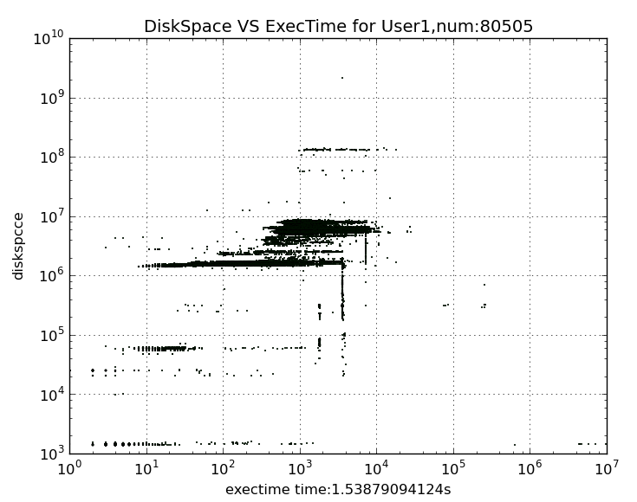
分析图表示例
DiskSpace VS ExecTime分析
分析作业硬盘使用情况与执行时间之间的古关系。

Slide 29
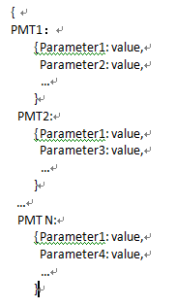
未来的江门中微子实验必将产生大量数据，可以考虑NoSQL在中微子实验中的用途。
比如刻度数据的记录。
中心探测器中使用的PMT个数有近15000个，NoSQL可以用于记录PMT相关参数，一条记录15000行。

Slide 30
谢谢

